Slide 1
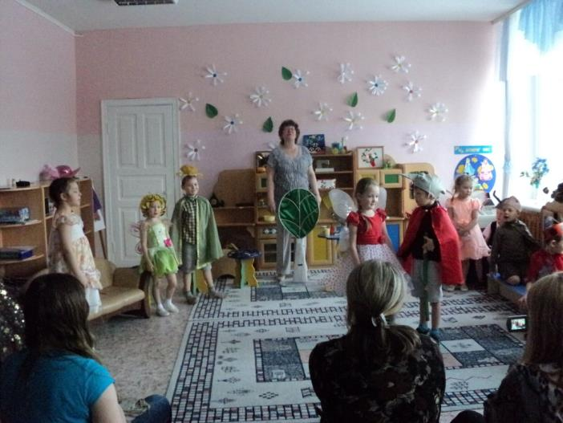
Семинар-практикум для родителей и детей старшей логопедической группы Тема: «Эти волшебные сказки»

Slide 2
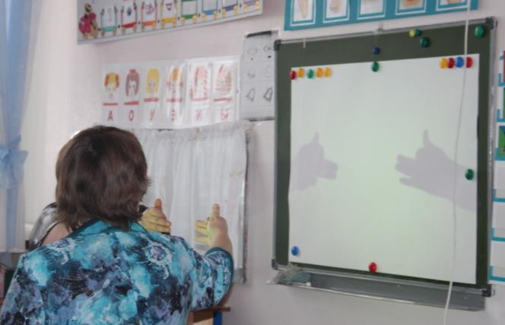
«Покажи театр руками»

Slide 3
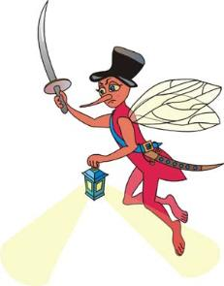
Драматизация сказки К.И. Чуковского «Муха-Цокотуха»

Slide 4
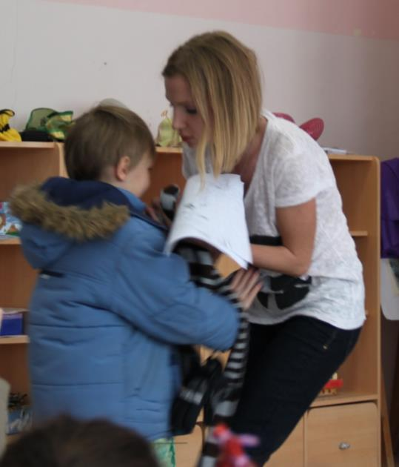
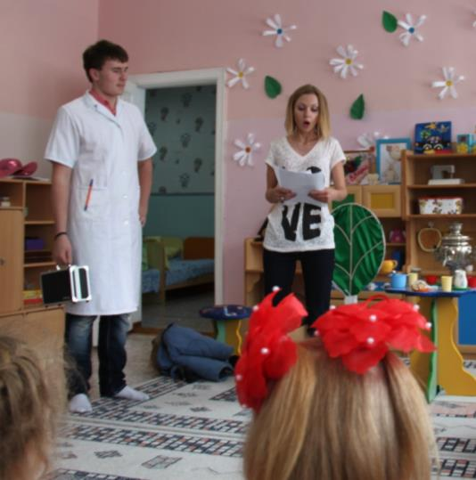
Сценка «Деточка»
Автор: Звездина Л. В.
Семья Антипина Никиты

Slide 5
«Волшебные фокусы»
Семья Бабичевой Саши

Slide 6
Кукольный театр «Колосок»
Семья Полины Мокроносовой

Slide 7
Развлечение для родителей и детей логопедической подготовительной к школе группе «Встреча в русском балагане - театральный калейдоскоп»

Slide 8
Встреча в балагане

Slide 9
Встреча в балагане

Slide 10
Встреча в балагане

Slide 11
Рыжикова Софья и Федосеева Людмила Петровна Инсценировка песни «Про варенье»

Slide 12
Бабешко Ксения Васильевна и Софья («Акробатический этюд»)

Slide 13
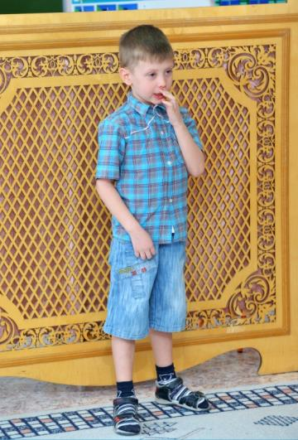
Ловыгин Влад
Стихотворение «Про дружбу»
Антипин Никита
Стихотворение «В защиту Деда Мороза»
Кирилюк Александр
Стихотворение «Добрые слова»

Slide 14
Кулевы Илья, Владлена Альбертовна и Алексей Юрьевич Кукольный театр «Курочка ряба»

Slide 15
Ткаченко Богдан, Арина, Юлия Юрьевна. Театр юного героя. Украинская народная сказка «Лиса и журавль»

Slide 16
Бабичевы Александра и Ольга Владимировна Инсценированное стихотворение Э. Успенского «Разноцветная семейка»

Slide 17
Жембаева Дарья Танец «Я волнуюсь»

Slide 18
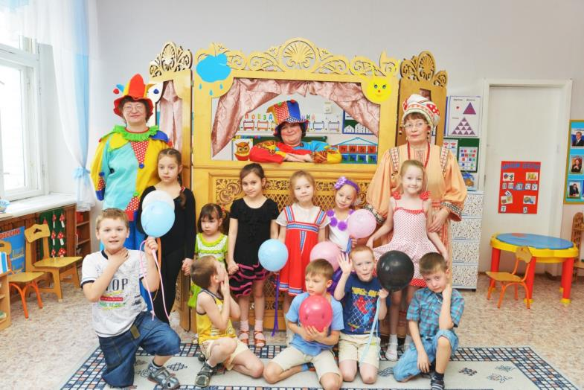
Встреча в балагане

Slide 19
"От того, как прошло детство, кто вёл
ребенка за руку в детские годы, что вошло
в его разум и сердце из окружающего мира -
от этого в решающей степени зависит, каким
человеком станет сегодняшний малыш"
/В. А. Сухомлинский/

